Slide 1


সকল শিক্ষার্থীকে শুভেচ্ছা

Slide 2
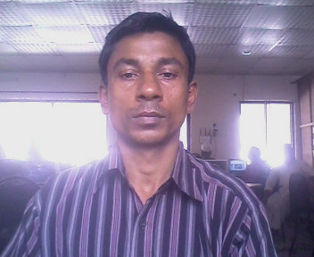
পরিচয়
নাম – মোহাম্মদ ফারুক হোসেন
সহকারী শিক্ষক কম্পিউটার বিষয়-শারীরিক শিক্ষা ও স্বাস্থ্য ইজ্জতপুর উচ্চ বিদ্যালয় ৬ ষ্ঠ শ্রেণি
শ্রীপুর, গাজীপূর। সময়- ৫০ মিনিট
তাং- ১৭-০৩-২০১৩

Slide 3
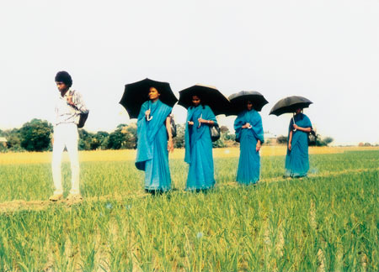
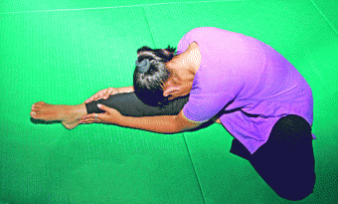

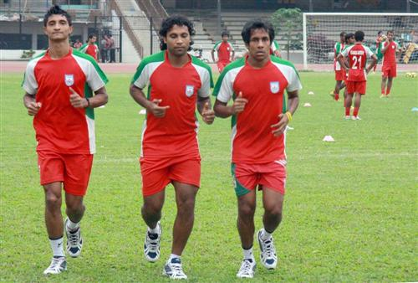
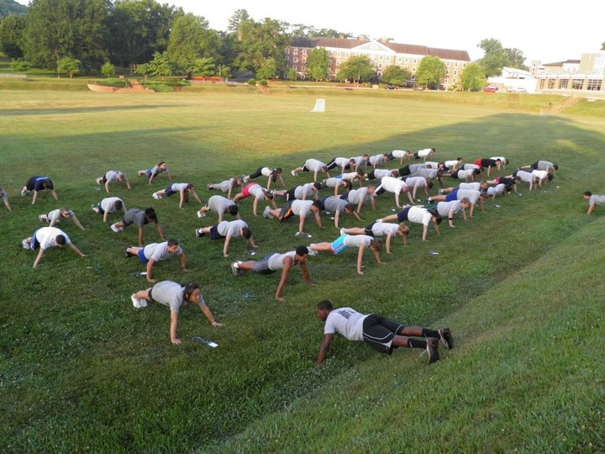
একক ব্যায়াম
দলগত ব্যায়াম

Slide 4

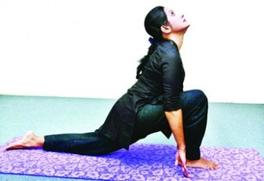
শরীরচর্চা ও সুস্থ জীবন

Slide 5

শিখন ফল
এই পাঠ শেষে শিক্ষার্থীরা............
১। প্রাত্যহিক সমাবেশের নিয়ম বর্ণনা করতে পারবে।
২। ব্যায়ামের উপকারীতা বিশ্লেষন করতে পারবে।

Slide 6
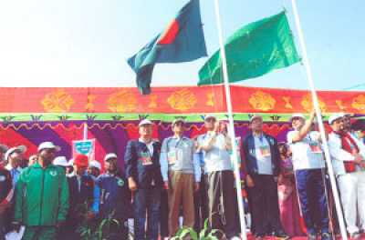
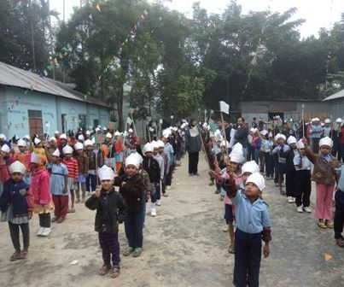
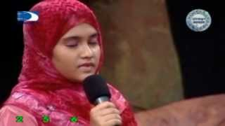
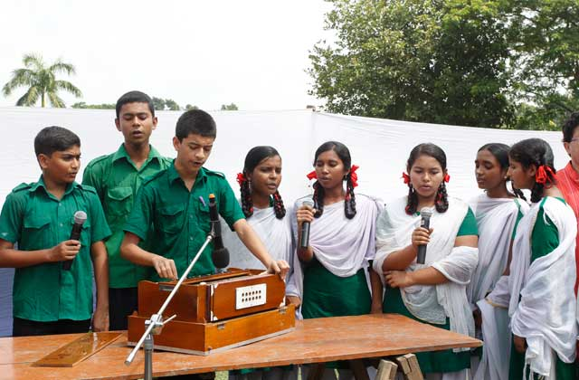
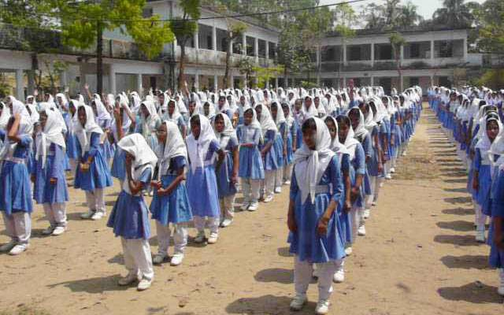
সমাবেশের নিয়ম
জাতীয় পতাকা উত্তোলন
শপথ গ্রহণ
কোরআন পাঠ
জাতীয় সংগীত
সূশৃখঙল অবস্থান

Slide 7
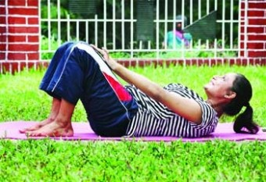
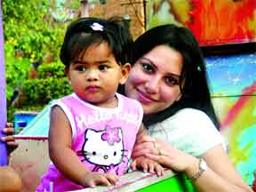
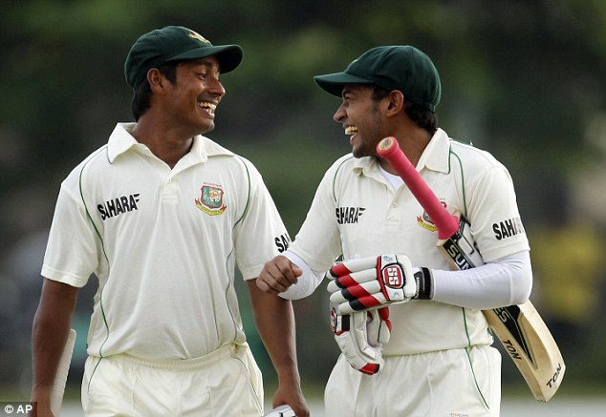
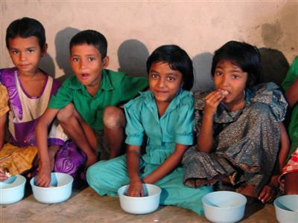
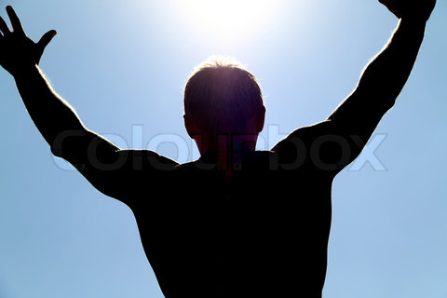
শারীরিক কসরত করলে
জীবন সুস্থ ও সুখী হয়
খাওয়া দাওয়ার পর
সূর্যের কিরণ বেশী থাকলে

Slide 8
দলীয় কাজ
ওয়ার্মিং আপ করে দেখাও।
জগিং করে দেখাও।
পুশ আপ করে দেখাও।

Slide 9
মূল্যায়ন
০১। প্রাত্যহিক সমাবেশের মাধ্যমে কী অভ্যাস তৈরি হয়?
০২। ব্যায়াম সাধারনত কোন স্থানে করতে হয়?

Slide 10
বাড়ী কাজ
০১ । প্রতি দিনের সমাবেশের কাজগুলো লিখ।
০২। ব্যায়ামের নিয়মাবলী কী কী।

Slide 11

ধন্যবাদ

